Slide 1
АО «РНИЦ ПО ЛЕНИНГРАДСКОЙ ОБЛАСТИ»

Slide 2
О компании
Проектирование и поддержка систем информационной безопасности
Мониторинг и управление транспортом
Направления деятельности
Оператор РНИС Ленинградской области
Оператор ФПД Ленинградской области
Разработка программного обеспечения

Slide 3
Реализованные проекты
Фонд пространственных данных Ленинградской области
Региональная информационно-навигационная система Ленинградской области
Региональная информационно-навигационная система г. Санкт-Петербурга
Система комплексной автоматизации транспорта Самарской области
Автоматизированная система управления городским пассажирским транспортом г. Санкт-Петербурга
ГКУ ЛО
«Леноблтранс»
Система мониторинга и управления пассажирскими перевозками Ленинградской области.

Slide 4
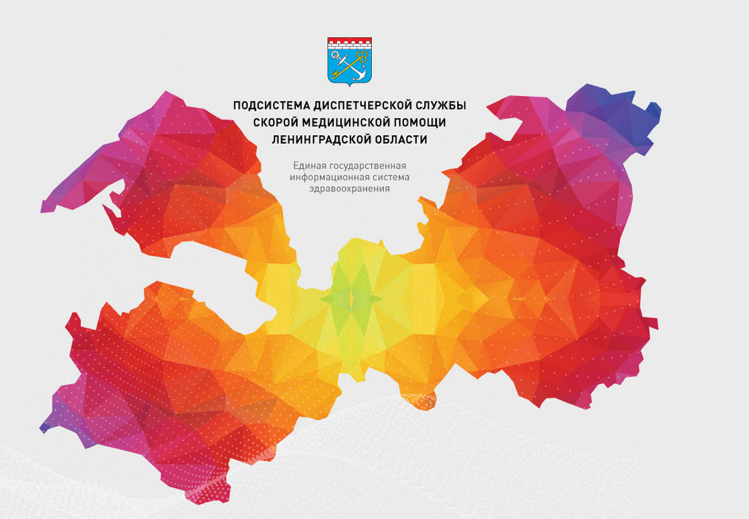
Реализованные проекты
Система диспетчеризации скорой медицинской помощи Ленинградской области
Система электронного документооборота Ленинградской области.
Техническая поддержка единой сети передачи данных Ленинградской области
Проектирование подсистемы защиты информации Портала государственных и муниципальных услуг Ленинградской области
Проектирование подсистемы защиты информации информационной системы Межведомственное электронное взаимодействие Ленинградской области

Slide 5
РИНС ЛО
Пассажирские перевозки
Региональный навигационный центр
ЖКХ и дорожная техника
Школьные автобусы
Опасные и тяжеловесные грузы
Автотранспорт органов гос. власти
Скорая медицинская помощь
Региональная Информационно- Навигационная Система Ленинградской Области
Каждая подсистема может работать автономно.
Возможна интеграция со сторонними телематическими платформами.
Единая
навигационная
платформа
Дети

Slide 6
РИНС ЛО – развитие программного обеспечения
Выпущено 73 обновления ПО, в рамках которых внесено 1784
усовершенствований
Выполнены интеграции с
Системой 112 ЛО
ФПД ЛО
ПДС СМП ЛО

Slide 7
РИНС ЛО – развитие программного обеспечения
Система мониторинга
Мониторинг
Система мониторинга и управления
Мониторинг
Интеллектуальная транспортная система
Диспетчеризация
Аналитика
Планирование
Диспетчеризация
Аналитика
Планирование
Моделирование
Машинное обучение
Искусственный интеллект
Прогнозирование
Система оплаты проезда
Системы безопасности
Мониторинг пассажиропотока
Информирование
2018-2020
2017
2014

Slide 8
Фонд пространственных данных ЛО
Геоинформационная система «Фонд пространственных данных Ленинградской области» является региональной государственной информационной системой, объединяющей информацию о пространственных объектах Ленинградской области из разрозненных официальных источников и связывающей указанную информацию с конкретным географическим положением, событием и периодом времени.

Slide 9
ФПД ЛО – развитие программного обеспечения
6 готовых отраслевых решений
3 модуля аналитической направленности
Отраслевые приложения
Публичный портал

Slide 10
ФПД ЛО – развитие направления

Slide 11
Система электронного документооборота ЛО
Внедрение
СЭД ЛО
Выполнено развитие модуля отчетов и модуля опубликования
Сопровождение и развитие
Подключены все ОИВ
Подключено 32 объекта ОМСУ и ГКУ
Количество пользователей в системе - 5091
Сопровождение и развитие
Развитие модуля отчетов
Развития модуля для архивного управления.
Выгрузка информации из СЭД в подсистему комитета жилищного надзора и контроля
2019
2018
2017

Slide 12
Спасибо за внимание!
АО "РНИЦ по Ленинградской области" 190020, Россия, Санкт-Петербург,
Рижский проспект, д.41, литера Г, Бизнес центр «Калинкинъ»
Т: +7 (812) 372-67-97
Ф: +7 (812) 372-65-62
office@47rnic.ru
www.47rnic.ru

